Slide 1

КАК ОБРАЗОВАСЬ КНИГА?

Slide 2
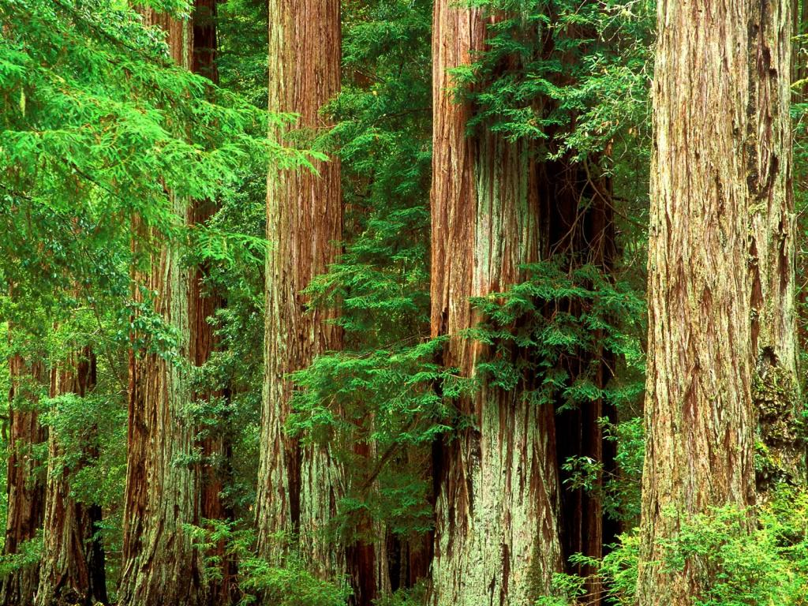
В лесу она росла

Slide 3
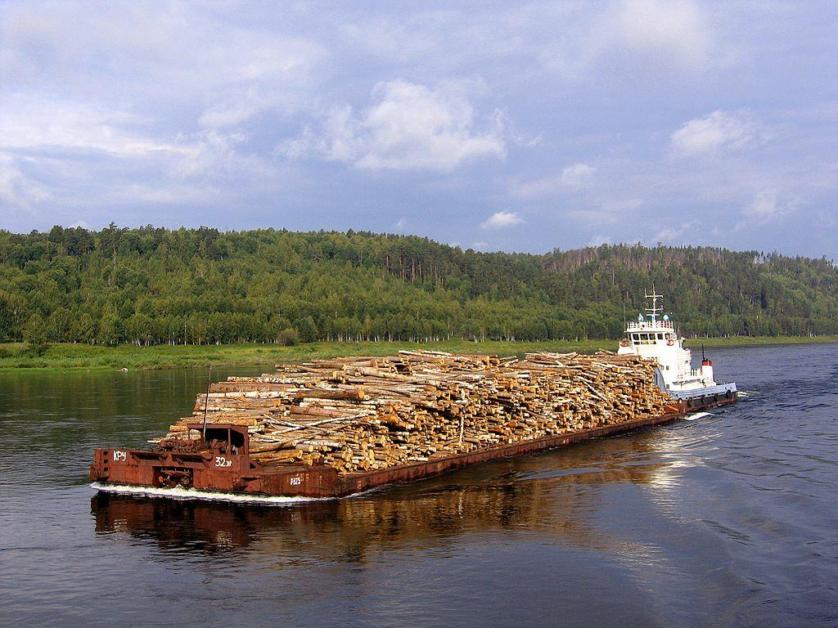
И бревном плыла по речке,

Slide 4
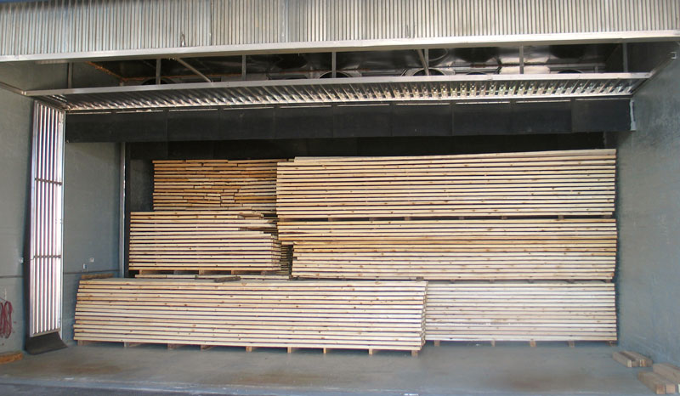
А потом сушилась в печке,,

Slide 5
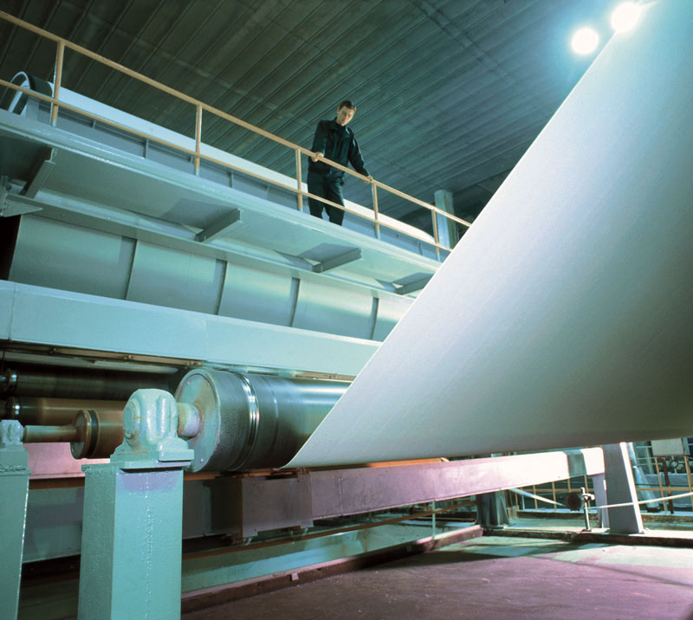
На заводе побывала и бумагой чистой стала,

Slide 6
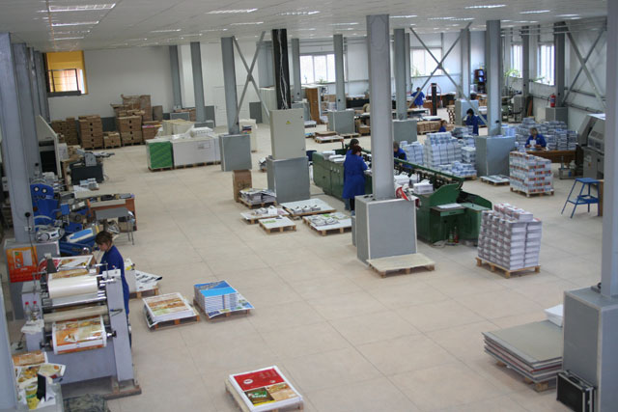
В типографии на ней появились строчки,
Предложения, слова, запятые, точки.

Slide 7
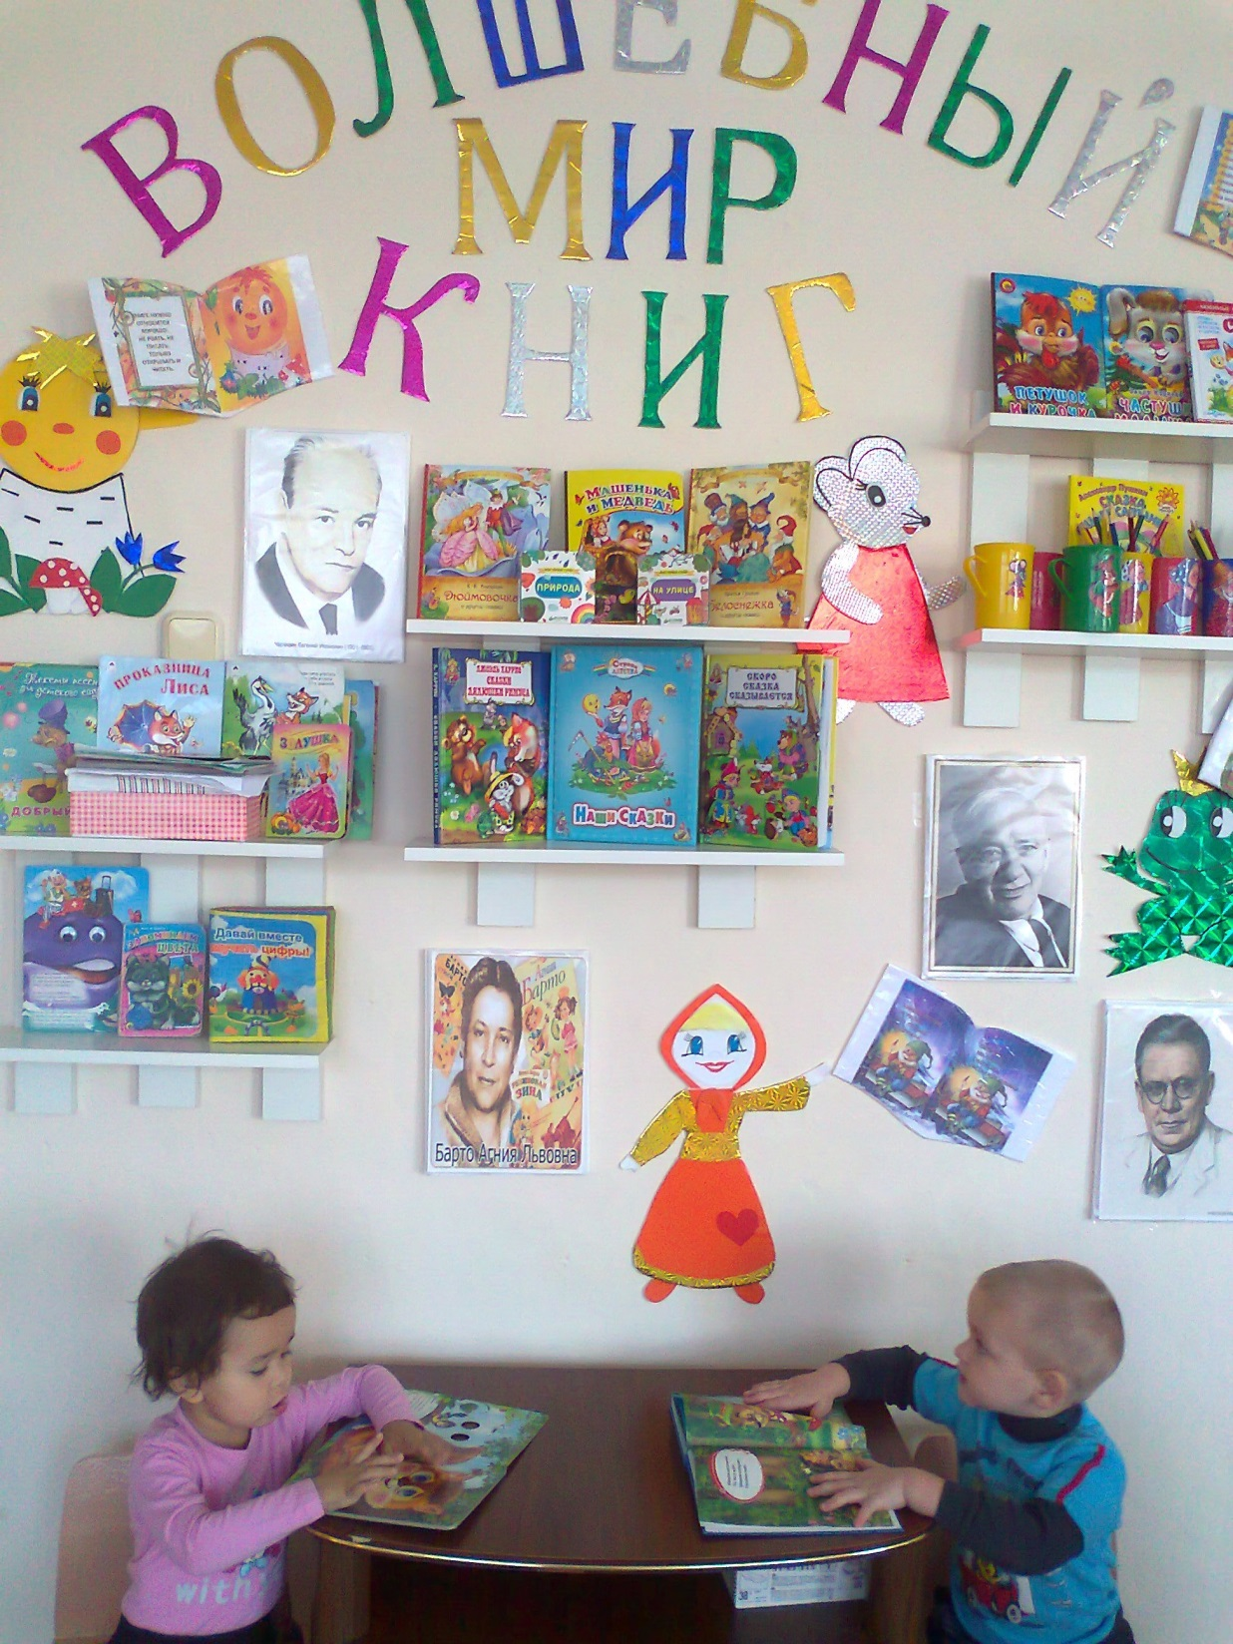
Готовые книжки попали к нам в руки девчонки, мальчишки!

